Slide 1
Services modeling
Service-Oriented Software Engineering
Software Institute
Nanjing University
Bei Jia

Slide 2
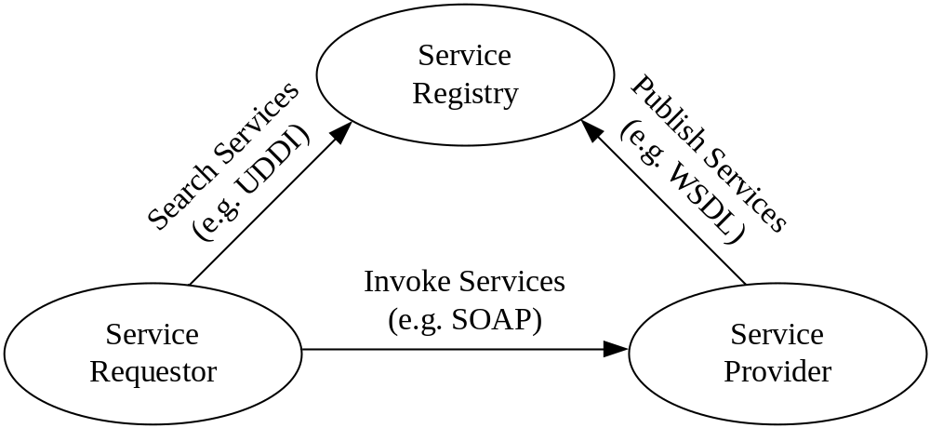
Recall: Web Service-based SOA
SOA is a conceptual-level architectural model
The Web Service can be used to realizes the SOA model
Other techs, component engineering and distributed objects, can also be used to realize the SOA model

Slide 3
问题 1
现在我们有：
  我们使用XML定义了Web Service中的消息交换格式
  通过引入NameSpace使得XML中的元素（Element）/属性（Attribute）全球唯一且全球共享
  通过Schema定义了数据类型（同上）
下一个问题是：使用Web Service作为服务的具体实现技术，服务的发布/查找、调用，都需要通过互联网传递XML消息
  一个可能的方法是，直接将XML作为文本载荷通过特定网络协议（HTTP，SMTP，FTP等）加以传递
  Why SOAP？提供了一种标准的方法，使得运行在不同平台并使用不同的技术和编程语言的应用程序可以互相进行通信

Slide 4
问题 2
现在我们有：
  XML，Namespace，XML Schema完成消息格式和数据结构定义
  SOAP作为传递XML消息的传输协议（最简）
下一个问题是：我们怎么知道，在什么地方/以什么方式/能够调用到什么样的Web Service？
  一个可能的方法是，Out-of-band
  Why WSDL？提供了一种基于XML的标准接口定义语言/服务能力定义语言，用以在服务的提供者/调用者/服务注册之间，交换必要的有关Web Service 的信息
  WSDL是否携带了关于Web Service的足够信息？
    Maybe YES. Maybe NO

Slide 5
问题 3
现在我们有：
  XML，Namespace，XML Schema，SOAP
  WSDL用来定义服务/服务能力
下一个问题是：为了建模服务，XML，SOAP，WSDL是不是足够了？
  一个可能的答案，是的
  另一个可能，对于更加复杂的服务，仍然不够
    一个复合服务（WS-BPEL，WS-CDL）
    一个带非功能性需求的服务（WS-*）
    服务提供方和服务调用方之间交换信息的其他方法

